Slide 1
Solution

Slide 2
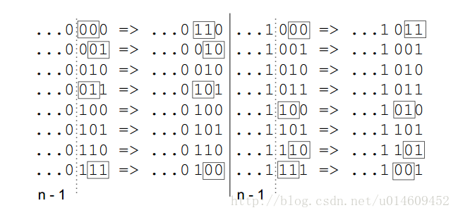
T1
傻 * 题
做法请见下图

Slide 3
T2
答案显然可以是一个联通子树，原因不言自明
那么这个东西说白了就是求这个子树的直径，然后直径上的边*1,非直径上的边*2计入答案
树形dp
f(i,j,k) 表示在 i 的子树中选了 j 个儿子，有k
个直径的端点，转移显然。

Slide 4
T3
矩阵乘法具有分配率
A(B+C) = AB + AC
不妨每个位置都维护一个矩阵，然后一个加法操作相当于每个位置的矩阵都乘上相同的一个矩阵。一个查询操作相当于对每个位置的矩阵求和。
由于分配率的存在可以建立线段树然后区间统一解决这个问题。

